Slide 1
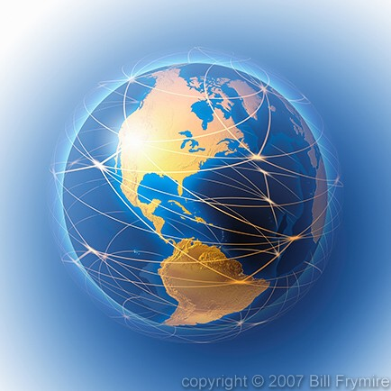
সবাইকে বসন্তের শুভেচ্ছা

Slide 2
পরিচিতি
মোছাঃরোকেয়া খাতুন
সহকারী শিক্ষক(কম্পিউটার)
কাহারোল পাঃ বালিকা উচ্চ বিদ্যালয়
কাহারোল,দিনাজপুর।
ই-মেইলঃrokeyakhatun2005@gmail.com
বিষয়ঃতথ্য ও যোগাযোগ প্রযুক্তি
শ্রেণিঃষষ্ঠ
অধ্যায়ঃ ৫ম

Slide 3
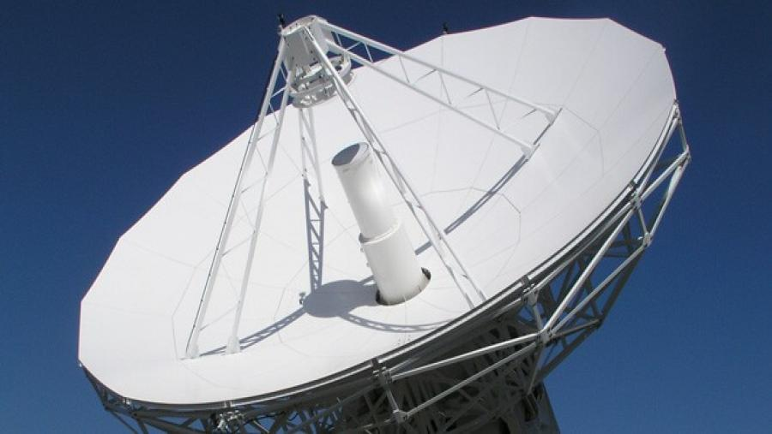
এই ছবি দেখে তোমাদের কি মনে হয় ?

Slide 4
আজকের পাঠ শিরোনাম
ইন্টারনেট পরিচিতি

Slide 5
শিখন ফল
ইন্টারনেট কি তা বলতে পারবে।
ইন্টারনেট কোন কোন ক্ষেত্রে ব্যবহার হয় তা বলতে পারবে।
শিক্ষায় ইন্টারনেটের ব্যবহার বর্ণনা করতে পারবে।

Slide 6
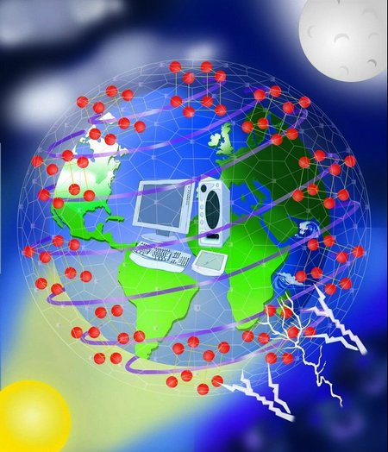
পৃথিবী
জাল
ইন্টানেট থেকে কম্পিউটার সংযোগ

Slide 7
ইন্টারনেট শব্দটা এসেছে interconnected Network কথা থেকে। প্রথম শব্দ Interconnected এর Inter ২য় শব্দ Network এর Net মিলে হয়েছে Internet. ১৯৬৯ সালে প্রথম ইন্টারনেট শুরু হয়।

Slide 8
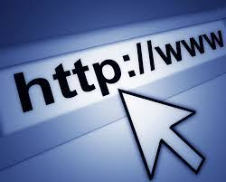
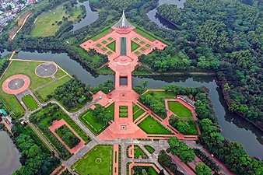
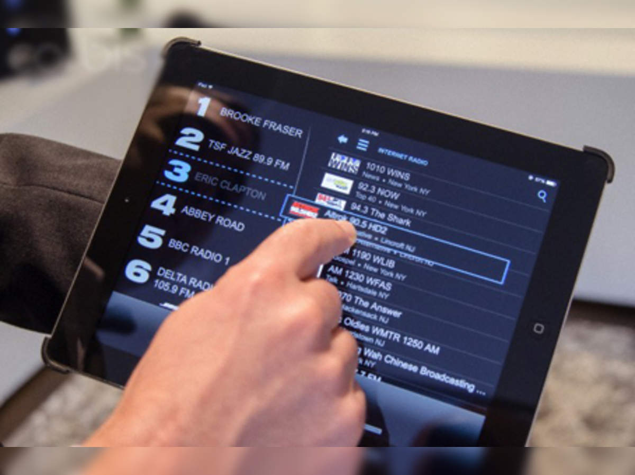
এনসিটিবির ওয়েবসাইট থেকে বই ডাউনলোড
ইন্টারনেটে জাতীয় স্মৃতিসৌধের ম্যাপ দেখা যায়
ইন্টারনেটে সার্চ দিয়ে গান ডাউনলোড
ইন্টারনেটে মুক্তিযুদ্ধের ইতিহাস

Slide 9
একক কাজ
১। ইন্টারনেট কাকে বলে ?ইন্টারনেট ব্যবহারের ক্ষেত্র দুটির নাম লিখ।

Slide 10
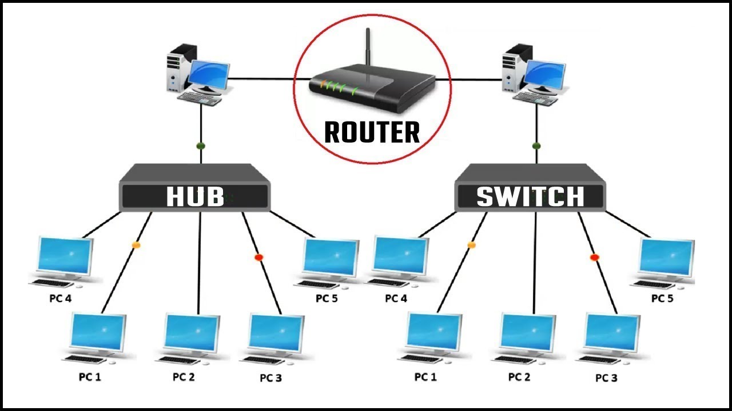
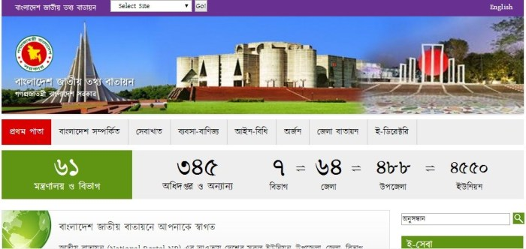
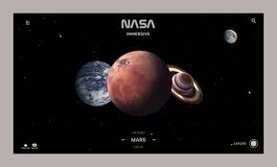
দুটি নেটোয়ার্ক একসাথে জুড়ে নেটওয়ার্ক তৈরী।
বাংলাদেশের জাতীয় ওয়েব পোর্টাল
জনপ্রিয় ম্যাগাজিনের ওয়েবসাইট চিত্র
নাসার ওয়েবসাইট

Slide 11
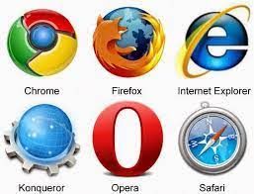
এইগুলো হচ্ছে জনপ্রিয় সার্চইঞ্জিন ।
এইগুলো হচ্ছে জনপ্রিয় ওয়েব ব্রাউজারের আইকন।
এটা হচ্ছে বাংলা সার্চ ইঞ্জিন।
এটি মার্কিন যুক্তরাষ্ট্রের বৃহত্তম ইন্টারনেট ভিত্তিক ওয়েবসাইট।

Slide 12
দলীয় কাজ
শিক্ষা ব্যাপারে ইন্টারনেট কিভাবে কাজে লাগানো যায় তা ব্যাখ্যা কর।

Slide 13
মূল্যায়ন
সঠিক উত্তরটি ক্লিক কর
১। পৃথিবী জুড়ে অসংখ্য কম্পিউটারের সমন্বয়ে গঠিত এক বিশাল নেটওয়ার্ক এর নাম---
ক) মোবাইল নেটওয়ার্ক
দুঃখিত ভূল উত্তর
খ) ইন্টারনেট
সঠিক উত্তর
গ) হাইপারলিংক
দুঃখিত ভূল উত্তর
২। ইন্টারনেট কত সালে শুরু হয়?
ক) ১৯৫৯
দুঃখিত ভূল উত্তর
খ) ১৯৭৯
দুঃখিত ভূল উত্তর
গ) ১৯৬৯
সঠিক উত্তর
৩। ইন্টারনেট থেকে নির্দিষ্ট তথ্য খুঁজে বের করতে কী ব্যবহার করতে হয়?
ক) ওয়েব ব্রাউজার
দুঃখিত ভূল উত্তর
খ) সার্চ ইঞ্জিন
সঠিক উত্তর
গ) ই-মেইল
দুঃখিত ভূল উত্তর

Slide 14
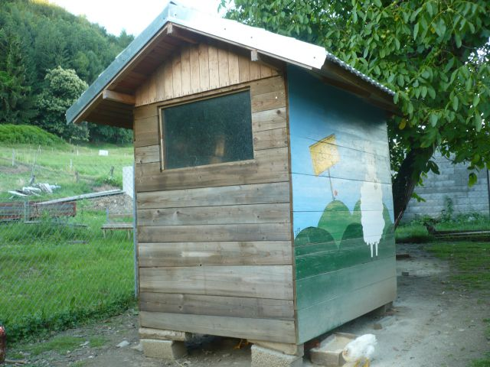
বাড়ীর কাজ
তোমরা কোন কোন কাজে ইন্টারনেট ব্যবহার করতে পার তার একটি তালিকা তৈরি কর।

Slide 15
ধন্যবাদ

